Slide 2
Trong văn bản “Chuyện cổ nước mình” mà em đã học, tác giả có nhắc đến một truyền thống rất tốt đẹp của nhân dân ta. Theo em đó là truyền thống gì?

Slide 3
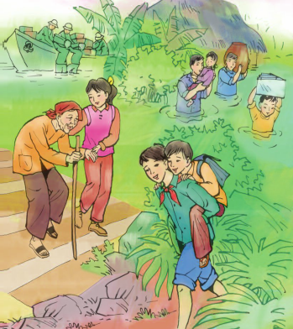
-Tôi yêu truyện cổ nước tôi
Vừa nhân hậu lại tuyệt vời sâu xa
Thương người rồi mới thương ta
Yêu nhau dù mấy cách xa cũng tìm
- Truyền thống nhân hậu, thương người như thể thương thân

Slide 4
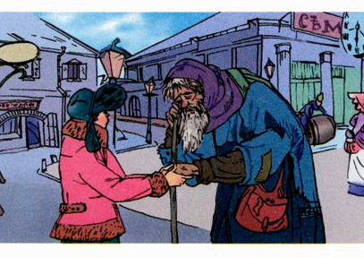
Trong câu chuyện “Người ăn xin”, theo em vì sao cậu bé không có gì để cho nhưng ông lão ăn xin vẫn nói : “Như thế là cháu đã cho lão rồi?”

Slide 5
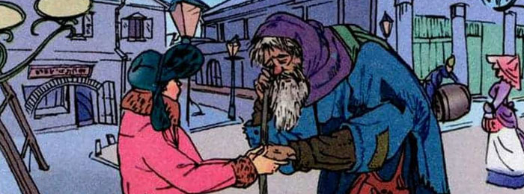
Tình yêu thương và sự tôn trọng

Slide 6
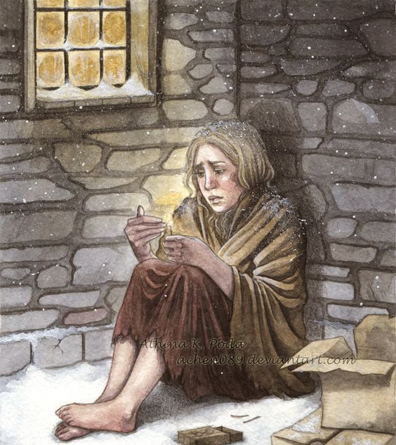
Theo em, trong đêm giao thừa giá rét, nếu em bé bán diêm được sự đồng cảm và giúp đỡ của mọi người thì câu chuyện sẽ kết thúc như thế nào?

Slide 7
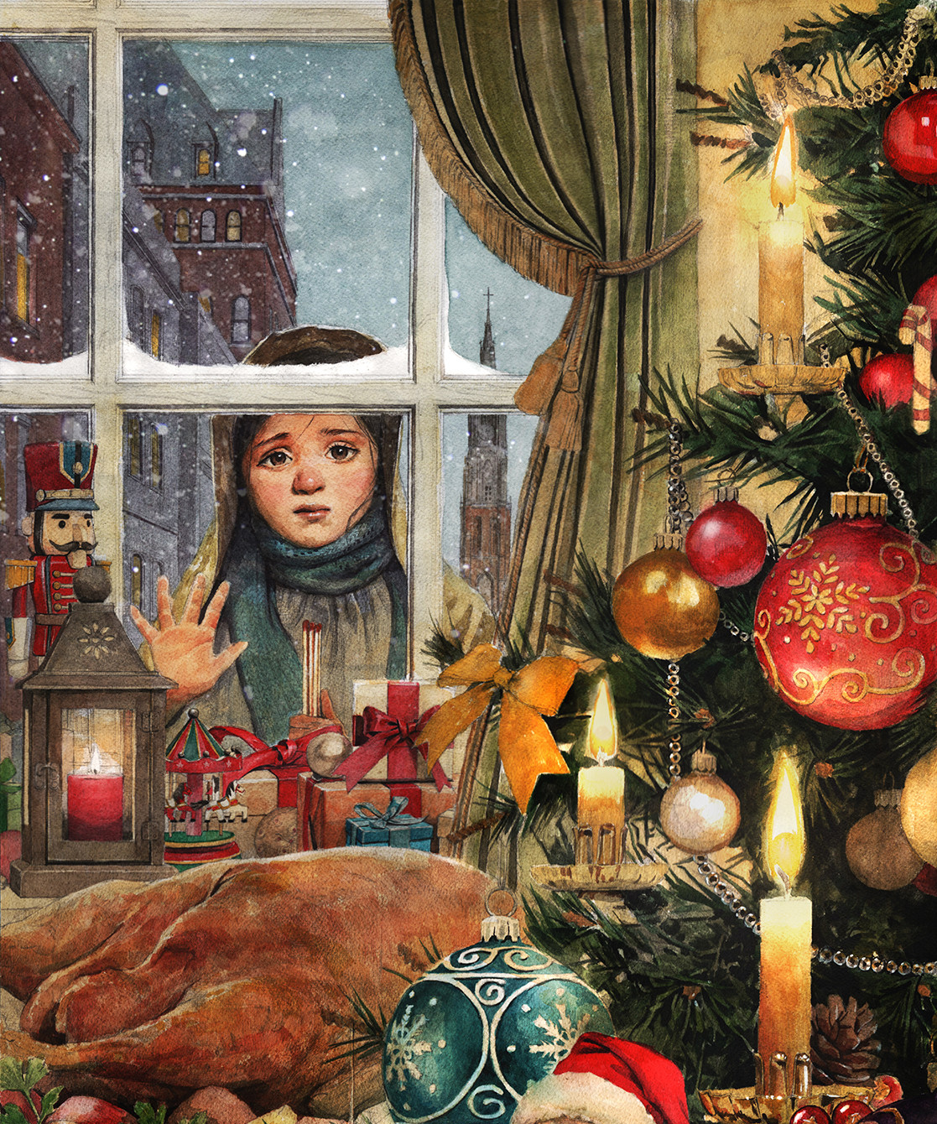
Em bé sẽ được giúp đỡ, có cơ hội hưởng cuộc sống hạnh phúc và bình yên hơn, những mộng tưởng sẽ thành hiện thực.

Slide 9
GIÓ LẠNH ĐẦU MÙA - Thạch Lam-

Slide 10
I. TÌM HIỂU CHUNG
1. Hướng dẫn đọc
Đọc rõ ràng, phân biệt ngữ điệu nhân vật
Nhấn mạnh từ ngữ miêu tả hành độngthái độ, tâm trạng
Kết hợp Theo dõi và Hình dung

Slide 11
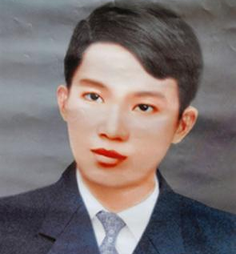
2. TÁC GIẢ THẠCH LAM (1910 – 1942)
Tên khai sinh là Nguyễn Tường Vinh, sinh ở Hà Nội
Sáng tác nhiều thể loại, thành công ở truyện ngắn

Slide 12
THẠCH LAM
Truyện ngắn giàu cảm xúc, lời văn bình dị, đậm chất thơ
Nhân vật chính là những con người bé nhỏ, vất vả nhưng tâm hồn tinh tế, đôn hậu
Thể hiện niềm yêu thương, trân trọng với thiên nhiên, con người

Slide 13
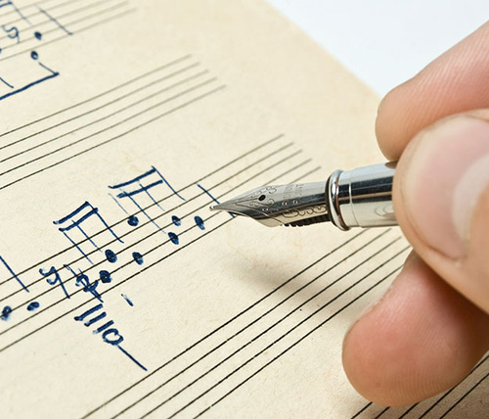
“Nếu Thạch Lam là họa sĩ,
Thật ra Thạch Lam có thể là cả ba, bởi nhà văn ấy ngắt câu bằng màu, chấm câu bằng nốt nhạc, chuyển đoạn bằng hình ảnh.”
(Thụy Khê)
Nếu Thạch Lam là nhạc sĩ,
Nếu Thạch Lam là nhà thơ,

Slide 14
3. Tác phẩm
- Gió lạnh đầu mùa là một trong những tác phẩm xuất sắc nhất của Thạch Lam
- Người kể chuyện: ngôi thứ ba
- Phương thức biểu đạt: tự sự kết hợp miêu tả
- Thể loại: truyện ngắn

Slide 15
“…Gió heo may sẽ làm cho họ buồn rầu và lo sợ, vì mùa đông sắp tới, mùa đông gái lạnh và lầy lội phủ trên lưng họ cái màn lặng lẽ của sương mù. Và lòng tôi se lại khi nghĩ rằng chỉ một chút âu yếm, một chút tình thương, cũng đủ nâng đỡ, an ủi những người cùng khốn ấy”
(Thạch Lam, Gió đầu mùa)

Slide 16
01
ĐOẠN 1
Từ đầu... Sơn thấy mẹ hơi rơm rớm nước mắt: Sự thay đổi của cảnh vật và con người khi thời tiết chuyển lạnh
02
ĐOẠN 2
BỐ CỤC
Tiếp Sơn đã mặc xong... trong lòng tự nhiên thấy ấm áp vui vui: Sơn và Lan ra ngoài chơi với các bạn nhỏ và quyết định cho bé Hiên chiếc áo
03
ĐOẠN 3
Nhưng cái vui....đến hết: Thái độ và cách ứng xử của mọi người khi phát hiện hành động cho áo của Sơn.

Slide 17
THẢO LUẬN
Hoàn thành Phiếu học tập dựa trên gợi ý:
Em hãy liệt kê những chi tiết kể, tả về cuộc sống thường ngày của hai chị em và rút ra nhận xét.
Khi nhìn thấy lũ trẻ và Hiên, hai chị em đã có thái độ và hành động như thế nào? Điều đo cho em cảm nhận gì về phẩm chất nhân vật?
Em có suy nghĩ gì khi hai chị em phải đi đòi lại áo? Nếu là em, em sẽ làm gì?
Liên hệ một tình huống tương tự mà bản thân em đã gặp.

Slide 19
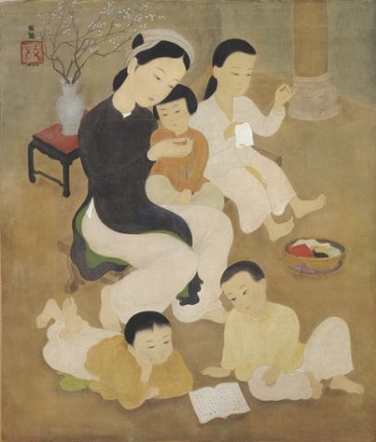
II. TÌM HIỂU CHI TIẾT 1. Nhân vật Sơn và Lan
a. Buổi sáng khi ở trong nhà
- Có vú già
- Cách xưng hô trang trọng
Cách mẹ Sơn gọi em Duyên ngay từ đầu tác phẩm: “cô Duyên”
Cách gọi mẹ của Sơn: “mợ”

Slide 20
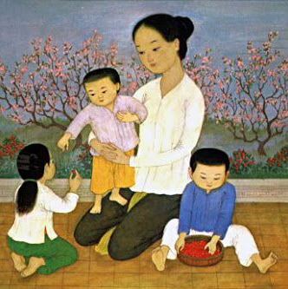
+ Khi mùa đông đến bất ngờ, nhà Sơn vẫn đầy đủ áo ấm để mặc, sinh hoạt không bị xáo trộn
+ Những người nghèo khổ mà Sơn quen biết vẫn vào vay mượn ở nhà Sơn
* Gia cảnh: gia đình trung lưu, khá sung túc, đầy đủ

Slide 21
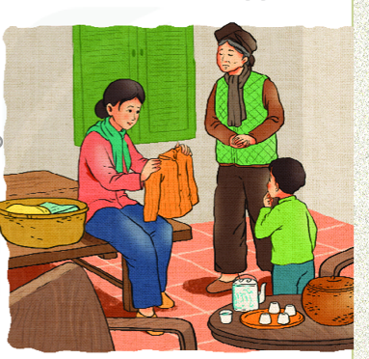
- Khi nghe mẹ và vú già nói chuyện về em Duyên:
+ Sơn nhớ em, cảm động và thương em quá
+ Vú già lật đi lật lại ngắm nghía, tay mân mê mấy đường chỉ
+ Sơn thấy mẹ hơi rơm rớm nước mắt.
* Gia đình giàu tình cảm, lòng trắc ẩn.

Slide 22
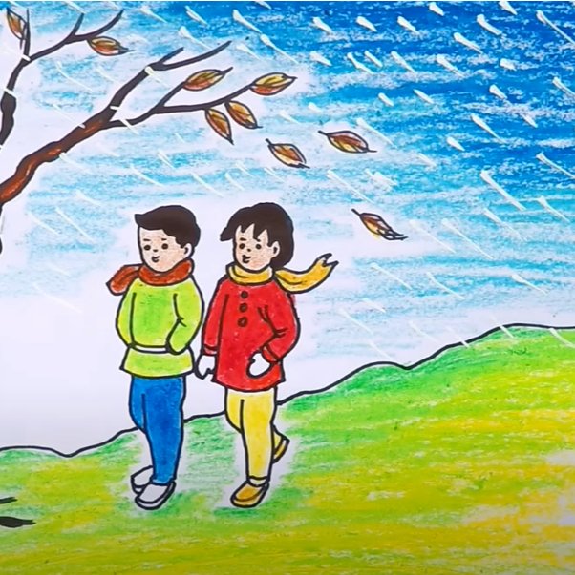
b. Khi ra ngoài chơi với các bạn nhỏ nghèo ở chợ
Lũ trẻ chắc đang đợi để cùng chơi
Lộ vẻ vui mừng khi thấy hai chị em
Sơn và chị vẫn thân mật chơi đùa với
không kiêu kỳ và khinh khỉnh như các em họ
Lối sống giản dị, hòa đồng

Slide 23
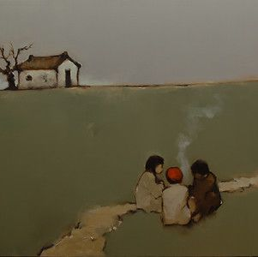
Nhận thấy: cách ăn mặc của bọn trẻ không khác ngày thường
Nhận thấy: môi chúng tím lại, da thịt thâm đi
Mỗi con gió đến lại run lên, răng đập vào nhau
* Tâm hồn nhạy cảm, để ý đến bạn bè

Slide 24
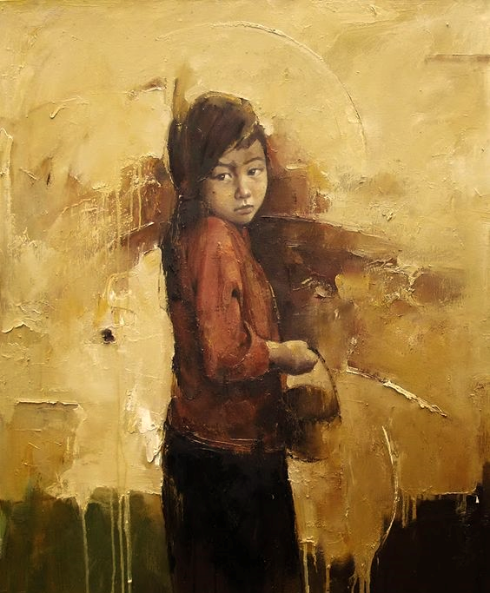
Khi thấy Hiên đứng nép một chỗ không ra chơi cùng:
+ Gọi ra cùng chơi, bước đến gần
+ Hỏi: “Áo lành đâu không mặc?”
+ “Sao không bảo u mày may cho?”
* Quan tâm bè bạn chân thành

Slide 25
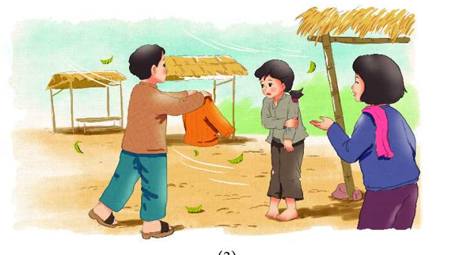
chợt nhớ ra mẹ cái Hiên rất nghèo
thấy động lòng thương như nhớ thương em Duyên
một ý nghĩ tốt bỗng thoáng qua trong trí
Quyết định đem cho Hiên chiếc áo
Lòng ấm áp, vui vui
Tình cảm trong sáng, tâm hồn nhân hậu của chị em Sơn.

Slide 26
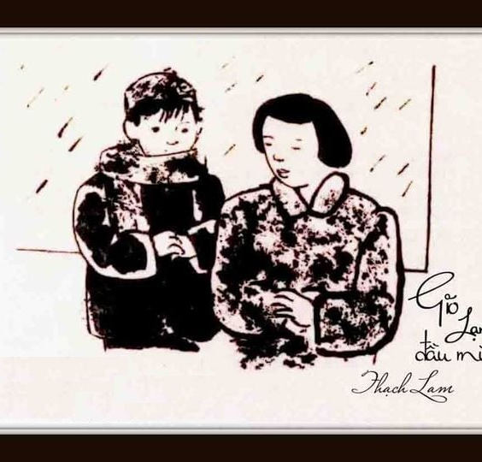
c. Chiều tối khi trở về nhà
- Lo lắng, sợ hãi, đi tìm Hiên để đòi áo
Lúc đó mới hiểu mẹ rất quý chiếc áo bông ấy
Ngạc nhiên, im lặng khi thấy mẹ con Hiên
Tâm hồn ngây thơ, trẻ con
Hai chị em trách nhau, rồi thở dài an ủi

Slide 27
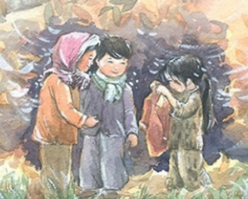
Bằng cách miêu tả chân thực, tự nhiên, Thạch Lam đã khắc họa hình ảnh hai chị em với tâm hồn trong sáng, nhân hậu, giàu lòng thương yêu và trắc ẩn.

Slide 28
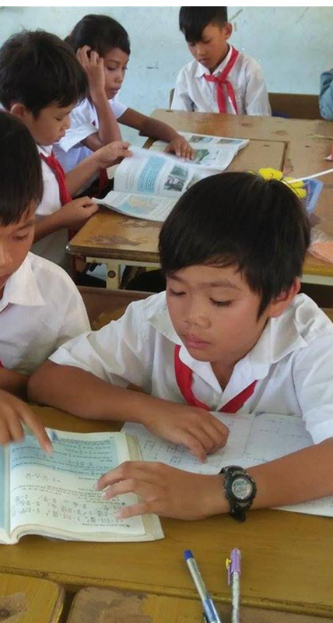
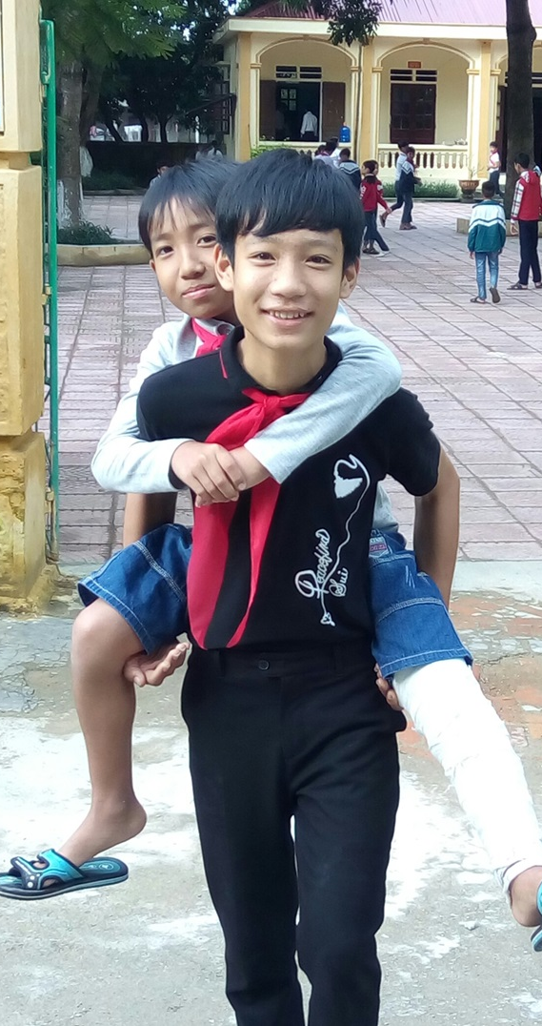
LIÊN HỆ:
Giúp đỡ bạn bè khi gặp khó khăn
Có lối sống hòa đồng, quan tâm và biết chia sẻ

Slide 29
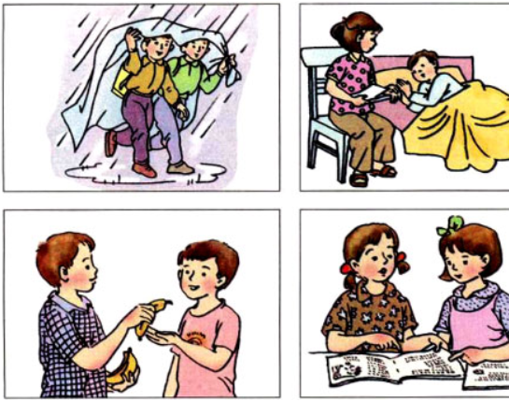
GIÁ TRỊ CỦA SỰ CHIA SẺ

Slide 30
THẢO LUẬN CẶP ĐÔI
Những đứa trẻ xóm chợ xuất hiện trong khung cảnh nào?
Tìm những chi tiết miêu tả hình ảnh của nhũng đứa trẻ và nhận xét.
Hiên có thái độ như thế nào trước hai chị em? Chi tiết đó cho em biết gì về nhân vật?

Slide 31
3. Các nhân vật khác
a. Nhân vật Hiên và những đứa trẻ nghèo
Khung cảnh vắng lặng, nghèo khó, khắc nghiệt:
+ chợ vắng không, mấy cái quán chơ vơ lộng gió
+ rác bẩn rải rác lẫn với lá rụng của cây đề
+ mặt đất rắn lại và nứt nẻ, không khí rét mướt

Slide 32
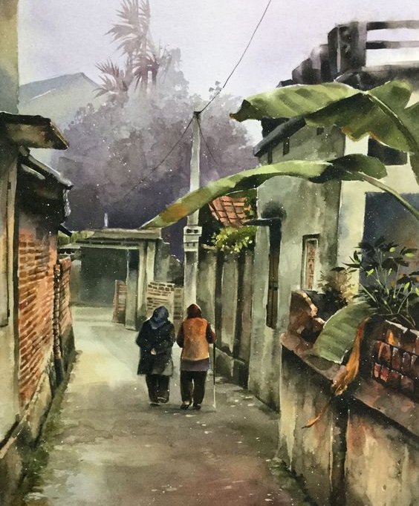
- Con người: + Mong chờ hai chị em, vui mừng nhưng không dám vồ vập
+ Hiên không có áo ấm, manh áo rách tả tơi, đứng co ro, bịu xịu
+ bọn trẻ ăn mặc rách rưới, bị lạnh cóng, ngắm nhìn áo mới của Sơn
Cuộc sống khốn khó, chịu nhiều thiệt thòi, thiếu thốn, đầy mặc cảm nhưng vẫn rất hồn nhiên

Slide 33
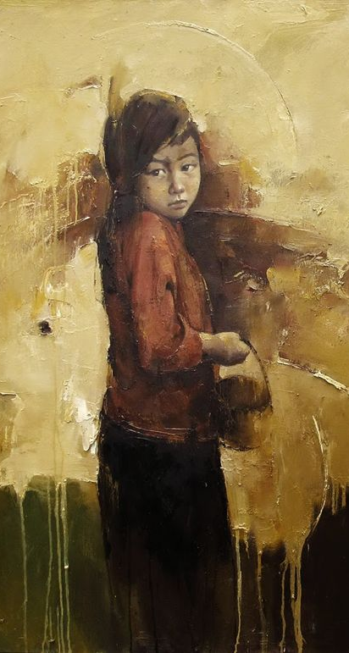
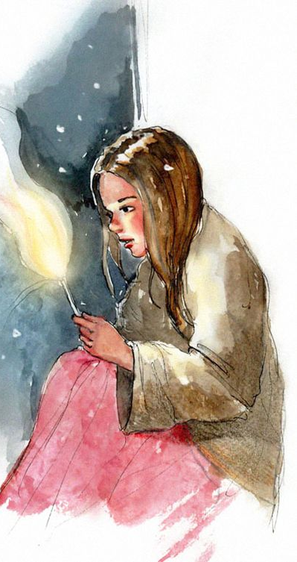
So sánh với cô bé bán diêm
Cô bé bán diêm
Mồ côi mẹ, ở với bố, bị đánh đập, mắng nhiếc
Đầu trần, chân đất, lạnh cóng trong đêm giao thừa
Hiên
Nhà nghèo, không có áo ấm để mặc
Manh áo rách tả tơi, hở cả tay và lưng, đứng co ro
Chết trong giá lạnh, mọi người thờ ơ
Được hai chị em chia sẻ, mẹ Sơn giúp đỡ

Slide 34
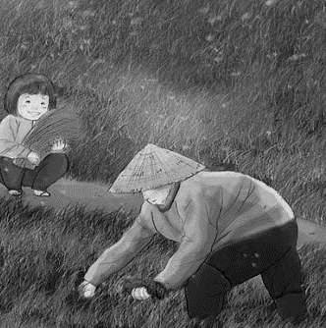
b. Hình ảnh hai người mẹ
a. Mẹ của Hiên
- Chỉ có nghề đi mò cua bắt ốc, không đủ tiền để may áo cho con
Trả áo lại cho Sơ, nói tránh: “Tôi biết cậu ở đây đùa, nên tôi phải vội vàng đem lại đây trả mợ”
Cách xưng hô có sự tôn trọng, như người dưới với người trên: Tôi – cậu – mợ
Giãi bày hoàn cảnh từ tốn
Cư xử đúng đắn, đầy tự trọng của một người mẹ nghèo khổ

Slide 35
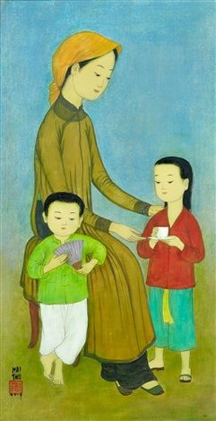
b. Mẹ của Sơn
- Giúp đỡ mọi người, cho mẹ Hiên mượn tiền may áo cho con
- Cách cư xử nhân hậu, tế nhị của một người mẹ có điều kiện sống khá giả hơn.
- Với các con, cách cư xử vừa nghiêm khắc, vừa dịu dàng yêu thương: không nên tự tiện lấy áo đem cho nhưng mẹ vui vì các con biết chia sẻ, giúp đỡ người khác...

Slide 36
III. TỔNG KẾT
1. Nghệ thuật
- Nghệ thuật tự sự kết hợp miêu tả
- Giọng văn nhẹ nhàng, giàu chất thơ
- Miêu tả tinh tế tâm lí trẻ thơ

Slide 37
2. Nội dung
Truyện ngắn khắc họa hình ảnh những người ở làng quê nghèo khó, có lòng tự trọng và những người có điều kiện sống tốt hơn biết chia sẻ, yêu thương người khác. Từ đó đề cao tinh thần nhân văn, biết đồng cảm, sẻ chia, giúp đỡ những người thiệt thòi, bất hạnh.

Slide 39
Có 10 câu hỏi tự luận
Mỗi câu hỏi có thời gian suy nghĩ là 10 giây.
Trả lời chính xác để nhận phần thưởng ngọt ngào.
THỂ LỆ

Slide 40
1. Điền từ phù hợp: “Văn chương của Thạch Lam thể hiệm niềm…(1).., trân trọng với con người,…(2)..”
yêu thương/thiên nhiên

Slide 41
2. Tác phẩm Gió lạnh đầu mùa thuộc thể loại nào?
Truyện ngắn

Slide 42
3. Gió lạnh đầu mùa được kể theo ngôi thứ mấy?
Ngôi thứ ba

Slide 43
4. Mục đích của hai chị em Sơn đi ra chợ để làm gì?
Chơi cùng mấy đứa trẻ

Slide 44
5. Khi thấy bọn trẻ ăn mặc rách rưới, Sơn cảm thấy như thế nào?
Động lòng thương

Slide 45
6. Cảm giác thấy “ấm áp vui vui” xuất hiện trong Sơn khi nào?
Khi đứng đợi chị Lan về lấy áo cho Hiên

Slide 46
7. Theo em, vì sao mẹ của Sơn không đồng ý khi hai chị em lấy áo bông cho Hiên?
Vì đó là kỉ niệm quý giá về người con gái đã mất

Slide 47
8. Theo em, vì sao mẹ của Sơn không đồng ý khi hai chị em lấy áo bông cho Hiên?
Vì đó là kỉ niệm quý giá về người con gái đã mất

Slide 48
9. Hành động cho Hiên áo thể hiện phẩm chất gì của hai chị em?
Lòng nhân hậu, yêu thương bè bạn

Slide 49
10. Xác định cụm danh từ trong câu sau: “Hay là chúng ta đem cho nó cái áo bông cũ, chị ạ”?
Cái áo bông cũ

Slide 50
VẬN DỤNG
Viết đoạn văn khoảng 5-7 dòng cảm nhận về một nhân vật em thích nhất trong tác phẩm

